Slide 1
Smart grid stability
Francesc Gallego
1467414
https://github.com/cescjunior24/APC-KAGGLE

Slide 2
Introducció
Aquest dataset correspoin a una versió augmentada del "Conjunt de dades simulat d'estabilitat de la xarxa elèctrica", creat per Vadim Arzamasov i donat al Repositori d'aprenentatge automàtic de la Universitat de Califòrnia (UCI).
Informació sobre una red elèctrica amb diferents atributs
Conté un dataset pel train de 60000 i un pel test de 29998
El nostre objectiu serà predir si la red elèctrica és estable o inestable

Slide 3
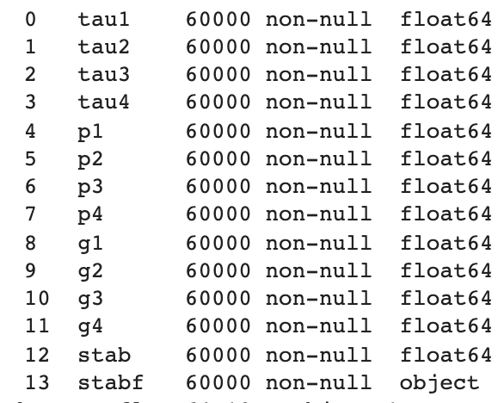
Anàlisi de les dades
Dataset amb 14 atributs:
Atribut objectiu: stabf
Tipus d’atributs
Float
Object
El tipus object el passarem a binari
I he mirat també que no hi ha valors nulls

Slide 4
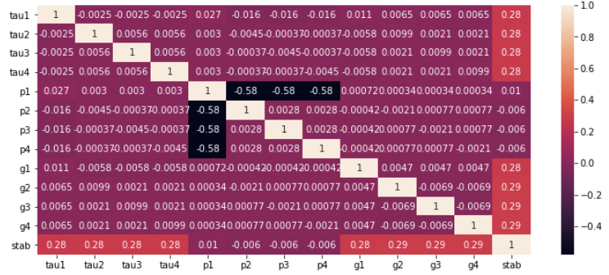
Anàlisi de les dades
Correlació entre les dades
Per la variable objectiu stabf
Correlacions més altes:
tau1, tau2, tau3, tau4
g1, g2, g3,g4
Eliminarem p1,p2,p3,p4 perquè tenen poca correlació amb els altres atributs

Slide 5
Mètode d’aprenentatge
Al tractar-se de un target binari, estable o no estable, he implementat diferents classificadors:
Regressor logístic
SVM (Support Vector Machine)
MLP (Multi-Layer Perception)
Mètrica escollida: Accuracy

Slide 6
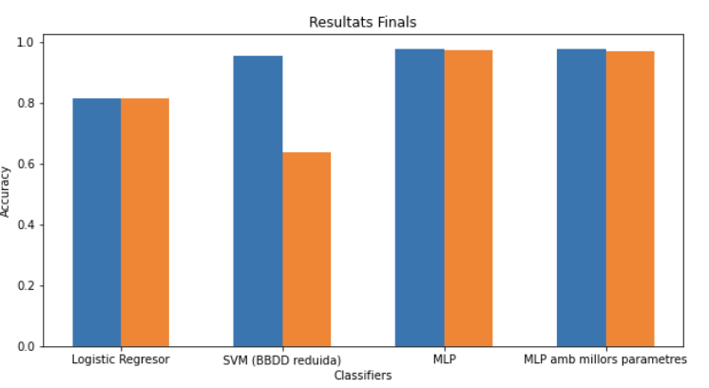
Resultats
Millor model:
MLP amb paràmetres
Accuracy: 97,8%
Mi

Slide 7
Conclusions
He aconseguit una millora en el model MLP al trobar els millors paràmetres, el que he fet es baixar el learning rate a 0.001 i la alpha a 0.001
Degut a la dimensió de la BBDD no he pogut aplicar una SVM a tot el dataset, només a 10000 files, i això ha fet que el accuracy no fos tan alt, tot i així molt content amb el resultat que ha donat
El regressor lògistic té el accuracy més baix comparat amb els altres tres models
Els accuracy dels 4 models són bastant elevats, he estat veient resultats d’altre gent, i suposo que al tractar millor les dades han aconseguit resultats molts més elevats al voltant del 99.1% de accuracy.

